Slide 1
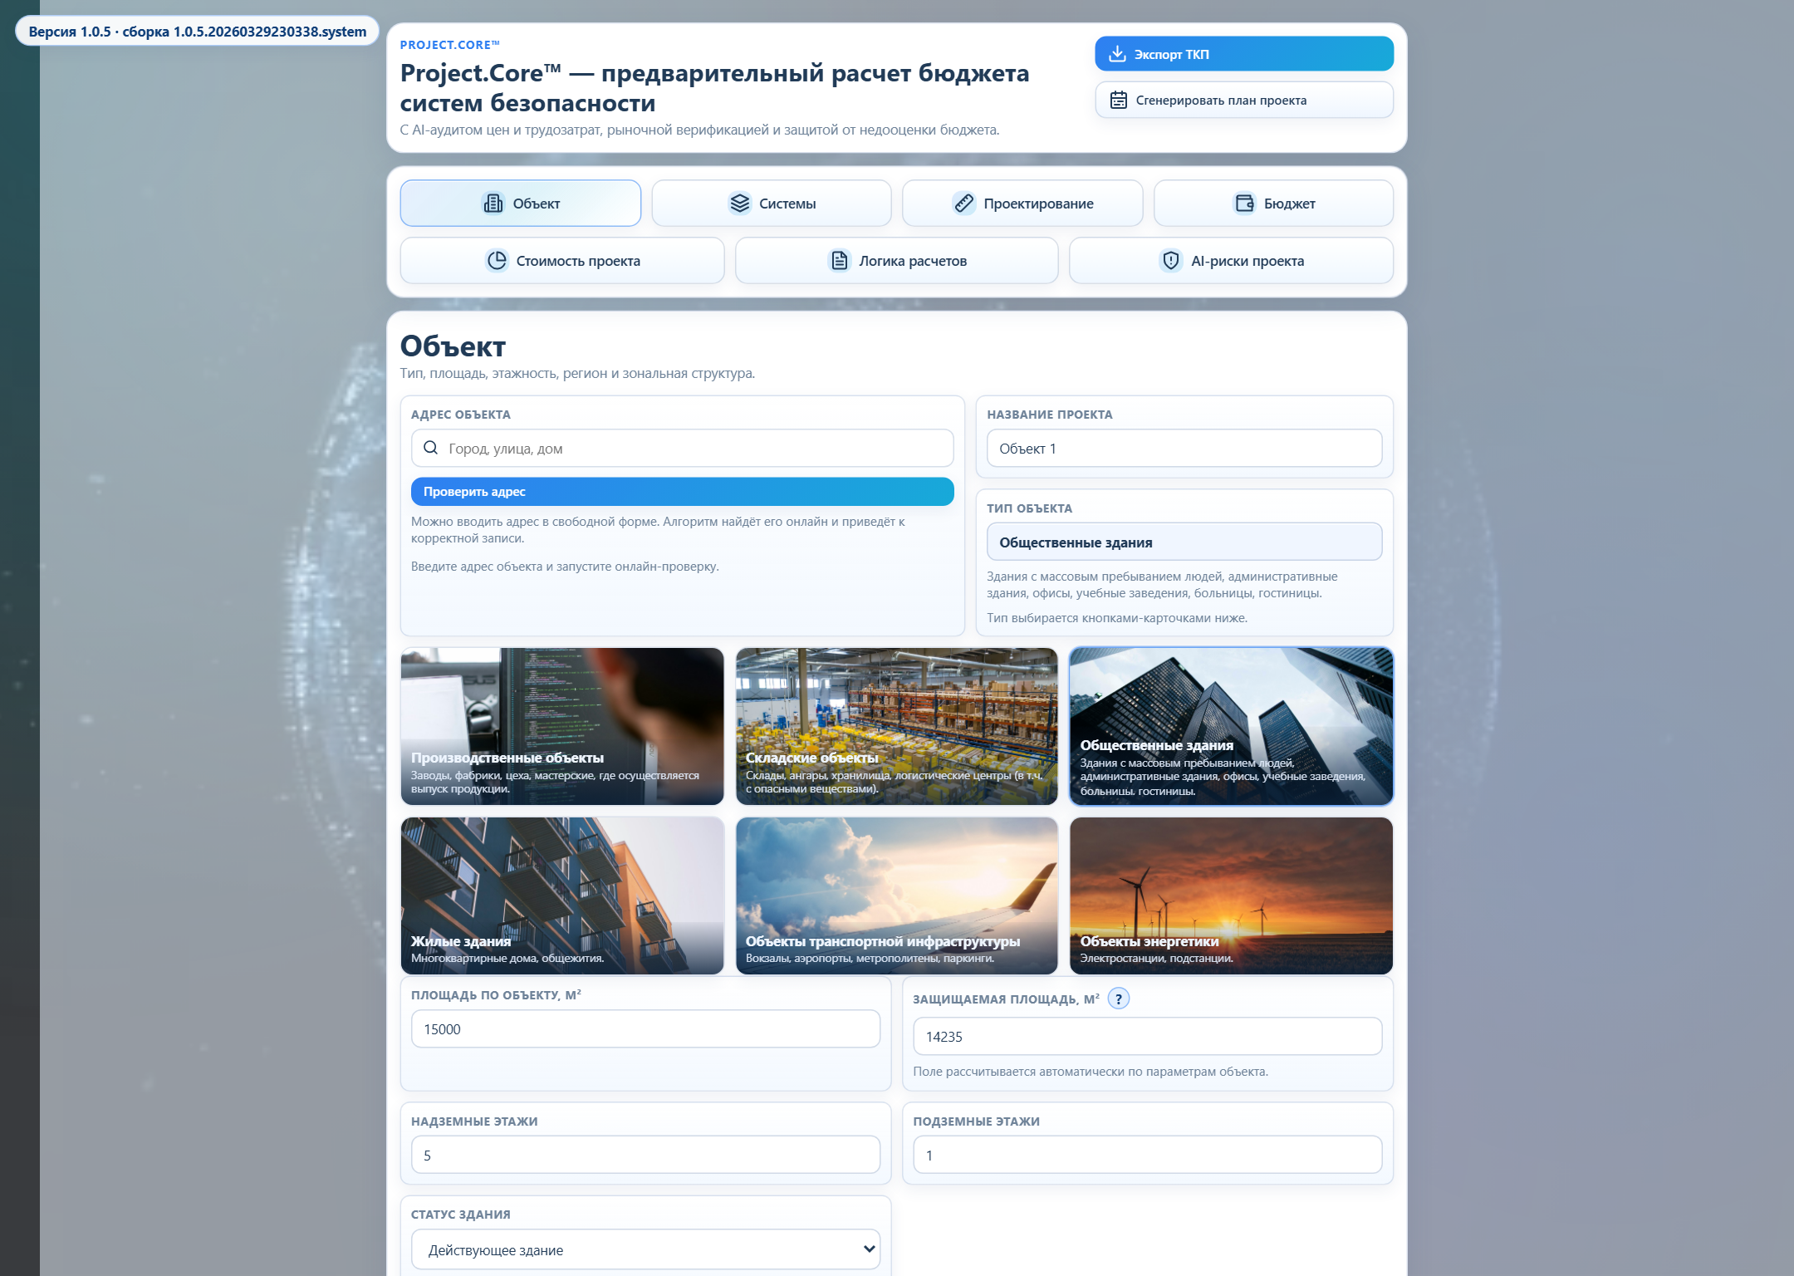
Титульный лист
Project.Core™
Сайт и платформа предварительной бюджетной оценки систем безопасности
Корпоративная продуктовая презентация в более строгой подаче: акцент на надёжность, структуру решения, применимость для enterprise-заказчика и отдельный контур для ООО «СТК» / ПАО Сбер.
6
5–10 мин
85+
подсистем
предварительная оценка
субъектов РФ
Project.Core™
1

Slide 2
Executive Summary
Project.Core™ — единый контур для презентации продукта и расчёта бюджета проекта
Продукт объединяет публичный сайт и платформу расчёта, чтобы быстро подготовить предварительный бюджет, объяснить его происхождение и перевести обсуждение в рабочий диалог с заказчиком.
Сайт
Платформа
Enterprise
SaaS
демонстрация ценности и вход в демо
объект, системы, бюджет, AI
корпоративный контур для СТК/Сбер
внешний рынок и тарифная модель
Основной результат
Текущая архитектура продукта
• ускорение подготовки предварительного бюджета
• снижение риска недооценки работ и трудозатрат
• повышение прозрачности расчёта для заказчика
• готовность к enterprise- и рыночному контуру поставки
• публичный сайт с продуктовой и правовой подачей
• рабочая платформа с поэтапным процессом расчёта
• AI-модули аудита цен, логики и риск-контура
• экспорт ТКП, плана проекта и рабочих материалов
Project.Core™
2

Slide 3
Проблематика
Предварительный расчёт по системам безопасности остаётся медленным и фрагментированным
На рынке преобладают тяжёлые сметные системы, Excel-модели и разрозненные калькуляторы отдельных вендоров.
Тяжёлые сметные системы
Excel-модели
Локальные калькуляторы
Подходят для детальной сметы, но избыточны для быстрого пресейла.
Гибкие, но несут риск ошибки, зависят от автора и плохо масштабируются.
Решают частную задачу, но не дают целостной картины проекта.
Следствие: подготовка предварительного бюджета требует лишнего времени, а качество расчёта и защита суммы на переговорах зависят от ручного процесса.
Project.Core™
3

Slide 4
Ценность решения
Project.Core™ переводит сложный расчёт в понятный и управляемый процесс
В корпоративной подаче важны не отдельные функции, а прикладная ценность для заказчика и пресейл-команды.
Единая бюджетная картина
Снижение риска недооценки
Расчёт по нескольким подсистемам формируется в одном сценарии по объекту.
AI-аудит цен и трудозатрат защищает предложение от занижения.
Прозрачность суммы
Готовность к enterprise
Пользователь видит, как сформировались объёмы, коэффициенты и итоговый бюджет.
Продукт уже укладывается в логику корпоративной и рыночной поставки.
Project.Core™
4

Slide 5
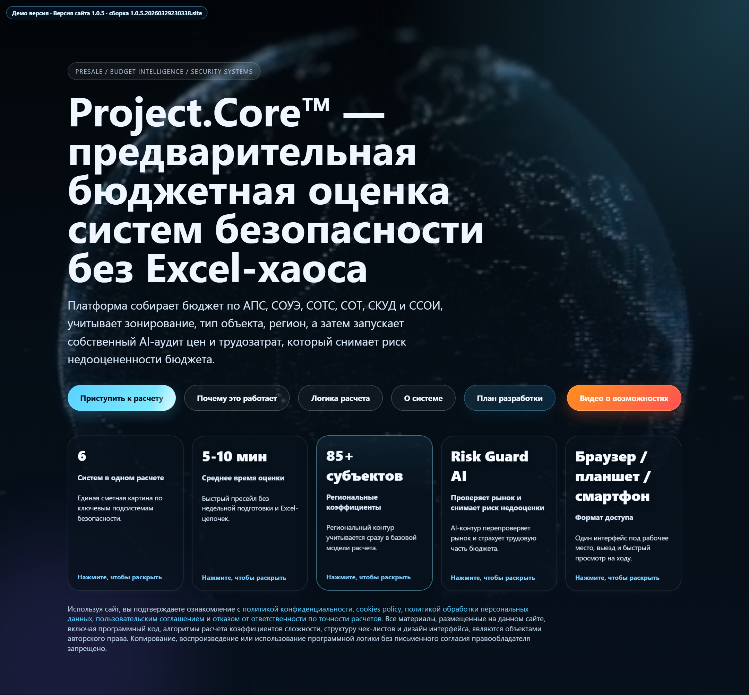
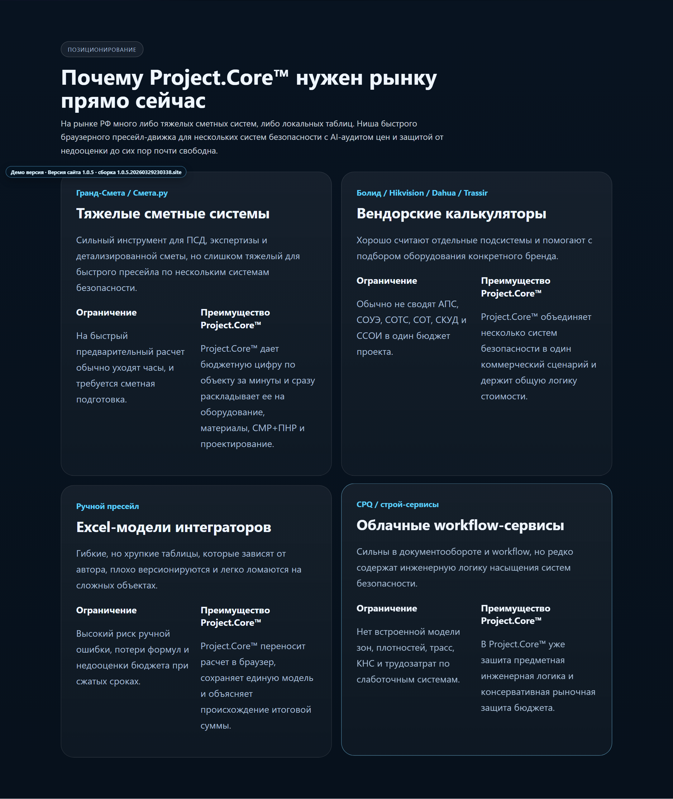
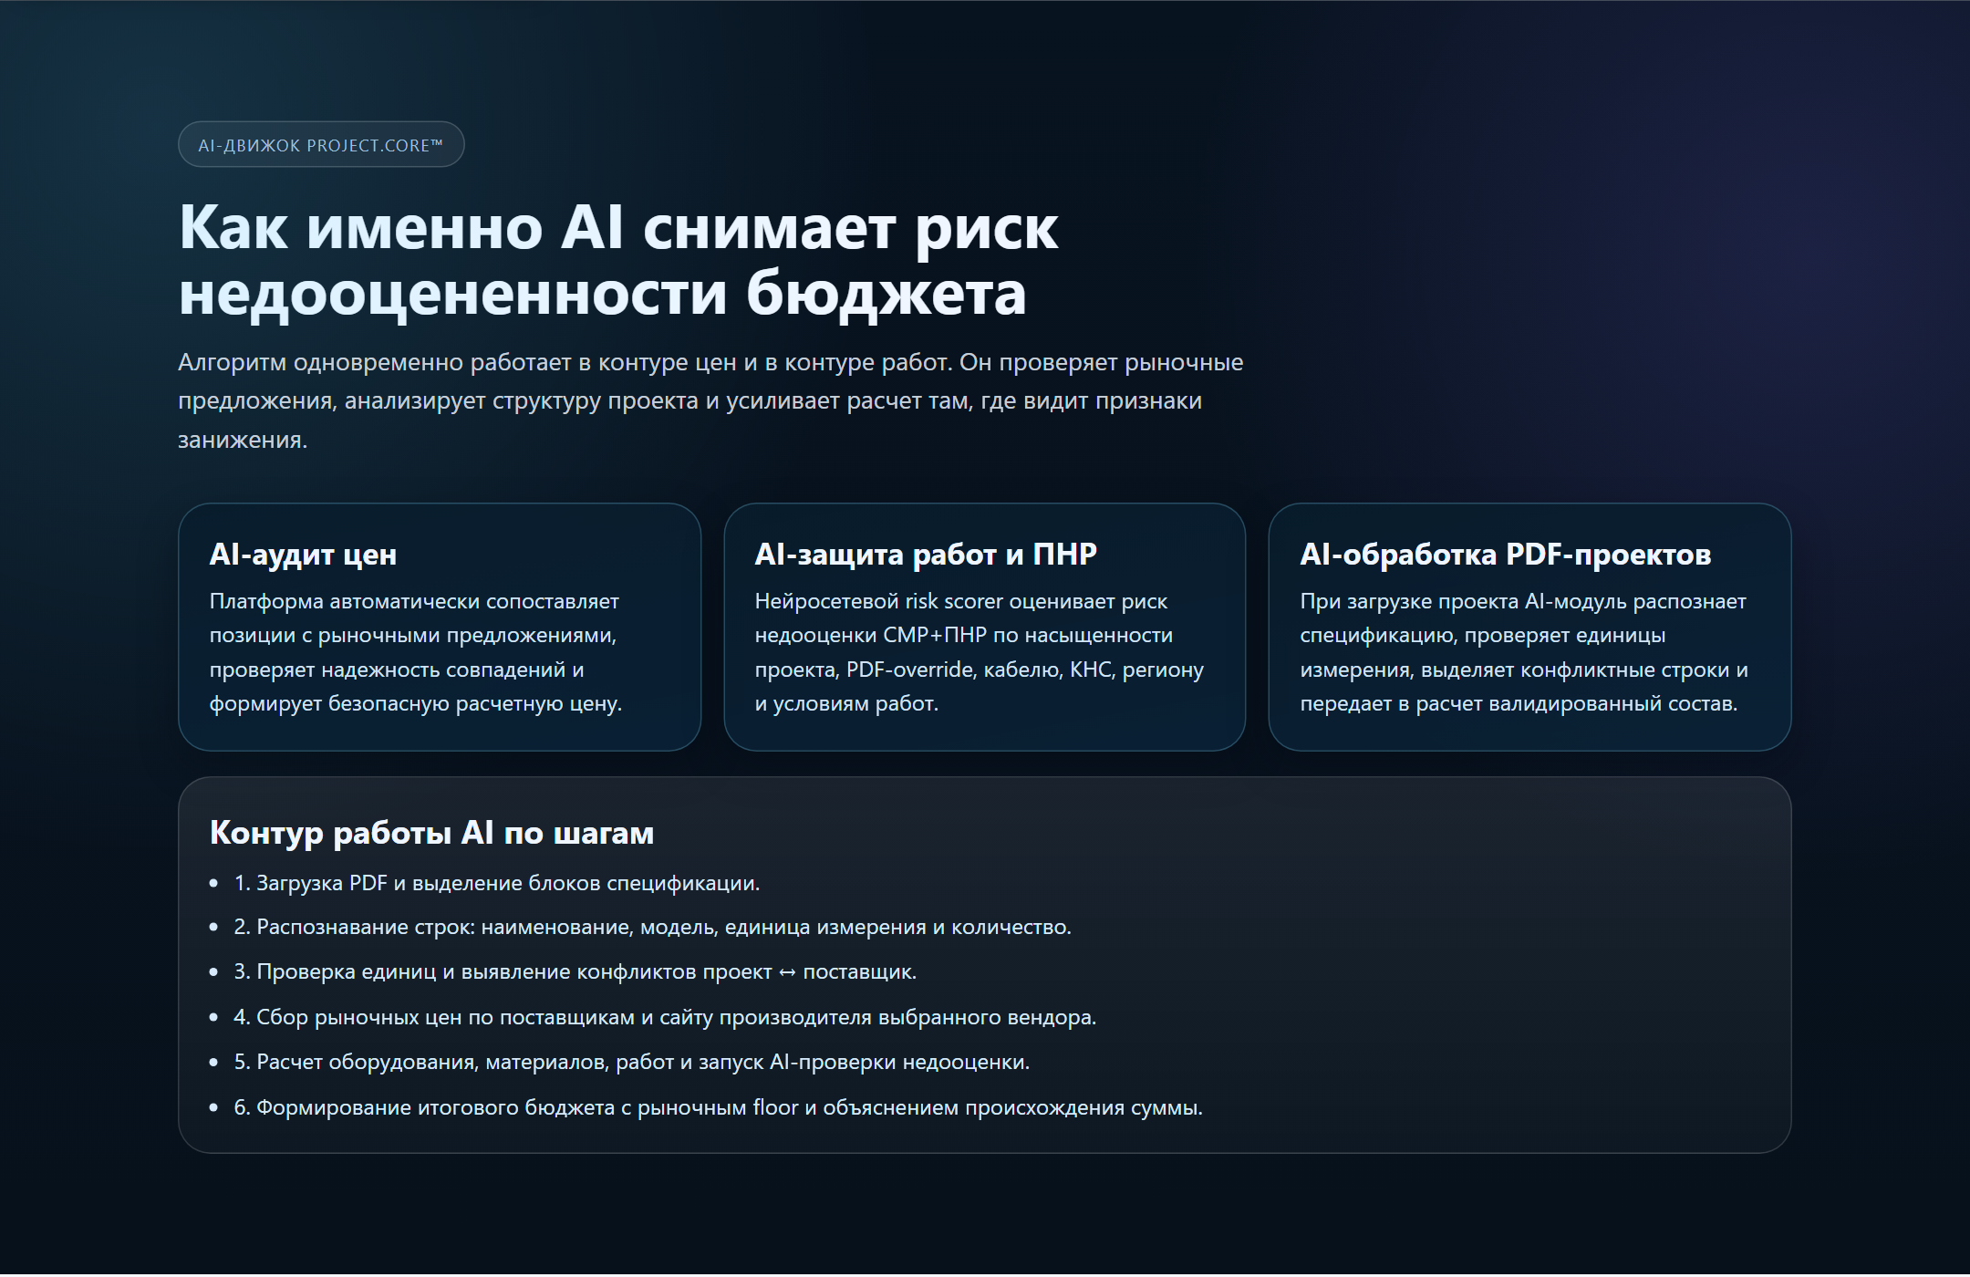
Публичный сайт
Сайт формирует доверие к продукту и открывает вход в рабочий сценарий
Публичная часть продукта показывает основное предложение, логику решения и правовой контур использования.
Project.Core™
Главный экран и УТП
Позиционирование
AI-логика и доверие
5

Slide 6
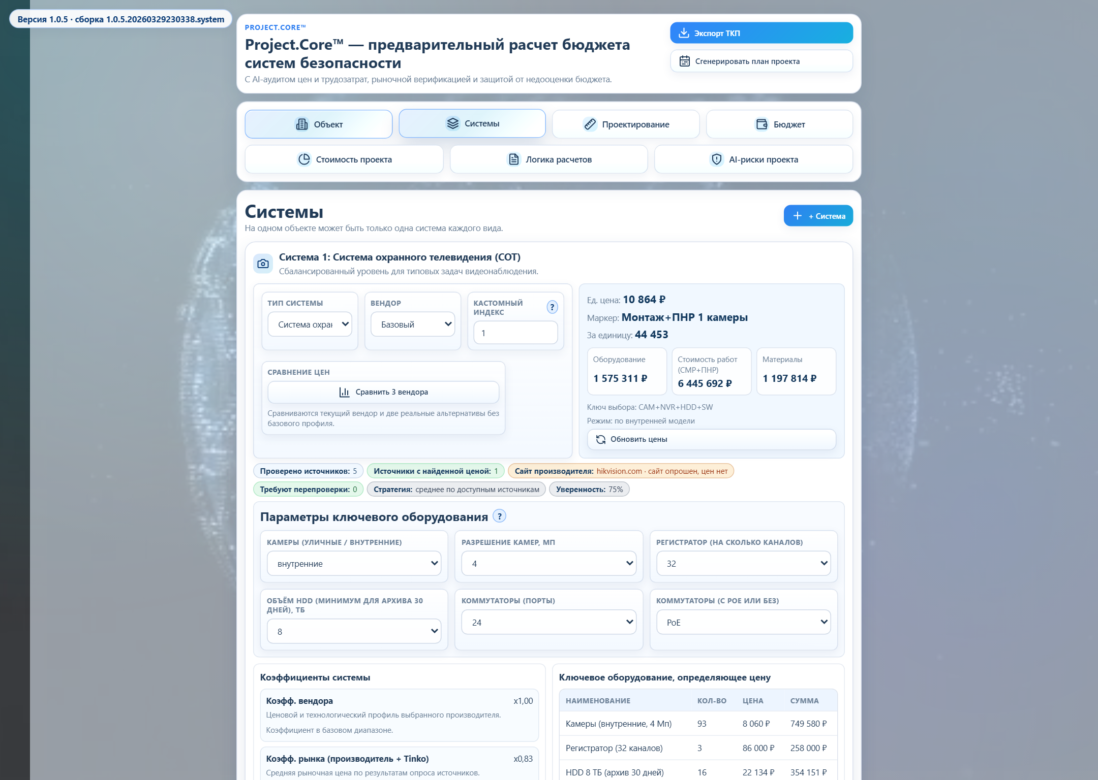
Платформа
Платформа расчёта выстроена как поэтапный рабочий контур
Пользователь проходит от параметров объекта и систем до бюджетной картины, логики расчёта и риск-контуров проекта.
Объект, зоны, обследование
Системы, вендоры, спецификация
Project.Core™
6

Slide 7
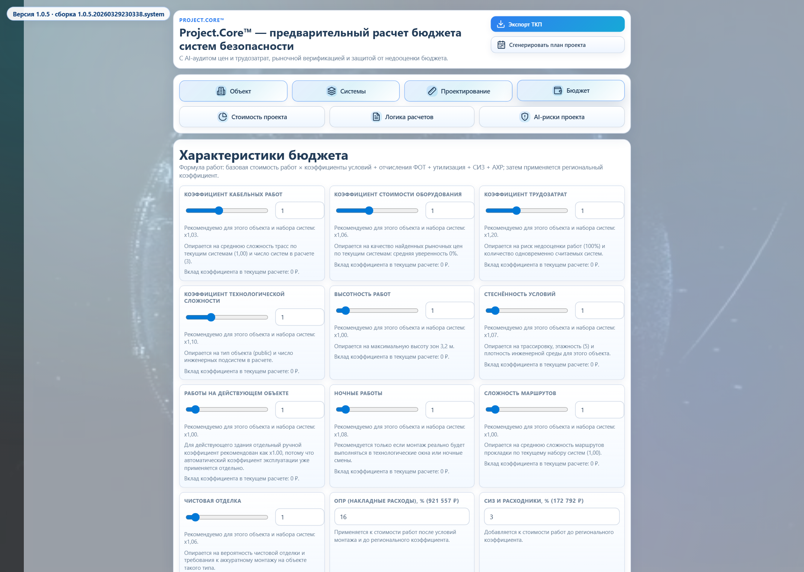
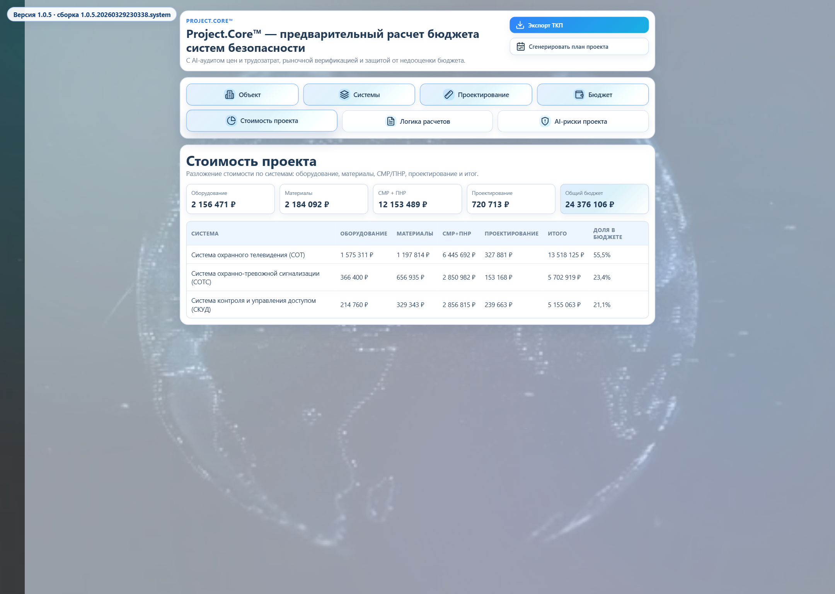
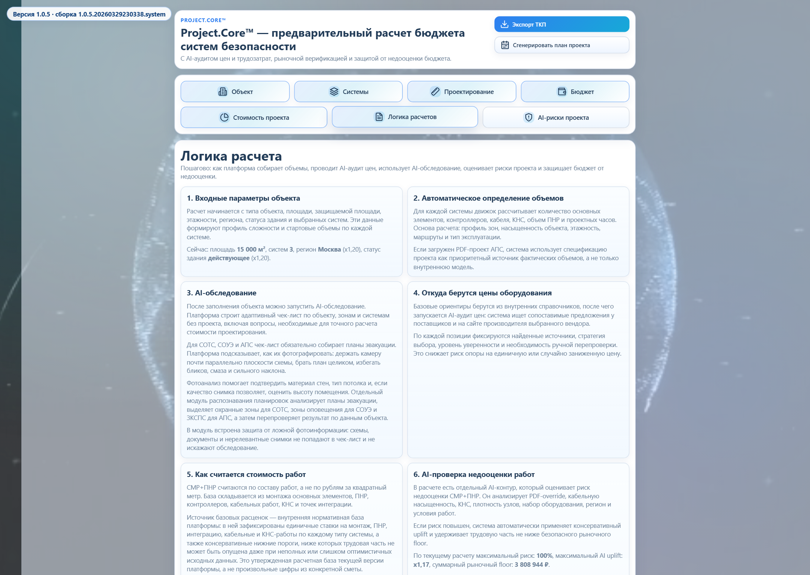
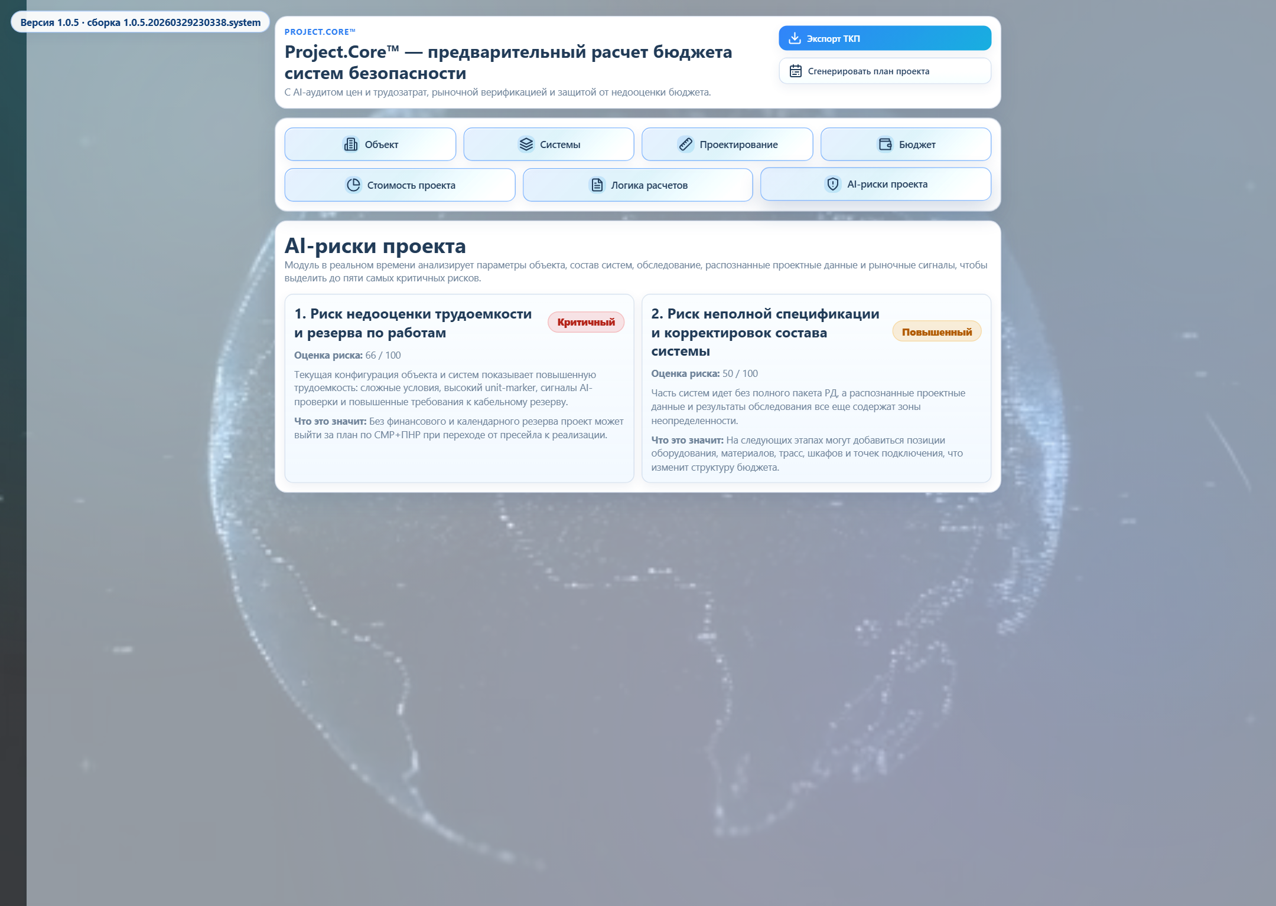
Ключевой функционал платформы
Платформа сочетает расчёт, explainability и экспортные сценарии
Слайд показывает не полный список опций, а основные функциональные контуры, важные для B2B-поставки.
• объект, адрес, площадь, этажность, регион
• распределение зон
• реестр систем и вендоров
• PDF APS и спецификации
• бюджет и коэффициенты
• стоимость проекта
• логика расчёта
• AI-риски проекта
• экспорт ТКП, плана, Excel
Project.Core™
7

Slide 8
План развития продукта
Следующий этап — enterprise-готовность и нормативная упаковка
После завершения основного кода развитие продукта включает технологический, правовой и корпоративный контуры.
01
Завершение основного контура разработки
Стабилизация сайта и платформы как единого продукта.
02
Переход на отечественное ПО
Запланирован после завершения процесса написания основного кода.
03
Регистрация товарного знака и продукта
Правовое оформление в соответствии с законодательством РФ.
04
Корпоративный secure-контур
Адаптация под требования стандартов кибербезопасности РФ и ПАО Сбер.
Project.Core™
8

Slide 9
Две продуктовые линии
Корпоративный контур для СТК/ПАО Сбер и отдельный внешний рынок
Продукт целесообразно развивать в двух самостоятельных направлениях поставки и эксплуатации.
Корпоративный контур
Внешний рынок
Отдельный продукт для ООО «СТК» под Генеральное соглашение с ПАО Сбер
Коммерческий продукт с доступом к платформе по подписке
• соответствие требованиям стандартов по кибербезопасности РФ
• приведение в соответствие стандартам ПАО Сбер
• отдельный сценарий внедрения, эксплуатации и сопровождения
• продажа доступа к платформе как сервису
• тарифные планы с разным уровнем функционала
• абонентская плата как масштабируемая модель монетизации
Project.Core™
9

Slide 10
Тарифная модель внешнего рынка
Разный объём функционала — разный уровень доступа и стоимости
Внешний рынок предполагает подписочную модель доступа к платформе, тогда как корпоративный контур поставляется отдельно.
Start
Pro
Enterprise
от 49 000 ₽/мес
от 119 000 ₽/мес
индивидуально
• базовый пресейл
• стандартные выгрузки
• ограниченный доступ
• полный расчёт
• AI-модули
• расширенные материалы
• корпоративная конфигурация
• поддержка и SLA
• интеграции
Абонентская плата
Абонентская плата
Абонентская плата
Для версии ООО «СТК» / ПАО Сбер предполагается отдельная договорная модель поставки вне стандартной тарифной линейки.
Project.Core™
10

